Slide 1
Конференция «Добровольчество во имя экономического и социального развития. Комплексные подходы к профилактике социально опасных зависимостей в молодёжной среде»

Slide 2
Миритиницкая земля
«Поклон земле, лесам, покосам…
Трудись, твори и процветай
Воистину орденоносный
Наш голубой озёрный край!»
Громоздова М.Л..

Slide 3
Клуб «Собеседник»
Девиз:
«Помним.
Гордимся.
Будем достойны»

Slide 4
Социокультурные связи:
Добровольчество.
Патриотическое направление.
Духовно-нравственное направление.
Работа по профилактике асоциальных явлений.
Основные направления клуба:
Миритиницкая сельская модельная библиотека;
Миритиницкая основная школа;
Администрация сельского поселения
«Михайловская волость»;
Русская православная церковь;
Медицинский офис врача общей практики.

Slide 5
Проект: «Стань гражданином»
Воинская доблесть;
Памятники истории и культуры;
Я – гражданин.
Цель проекта:
Инициирование и развитие подросткового молодёжного волонтёрского движения по формированию здорового образа жизни.

Slide 6
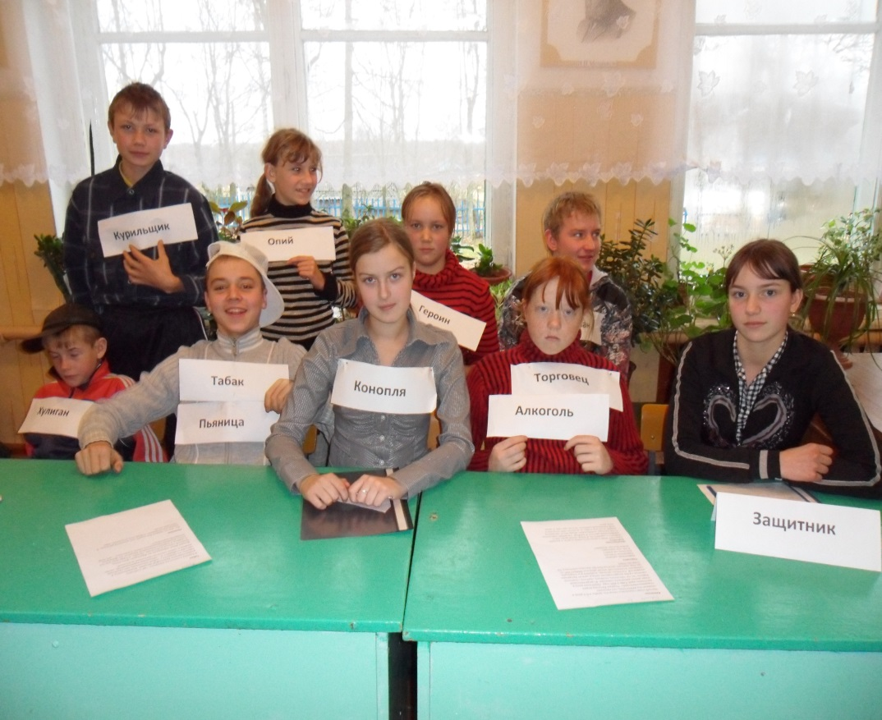
Мероприятия:

Slide 7
Добровольчество. Патриотизм. 70- летию Великой победы посвящается…

Slide 8
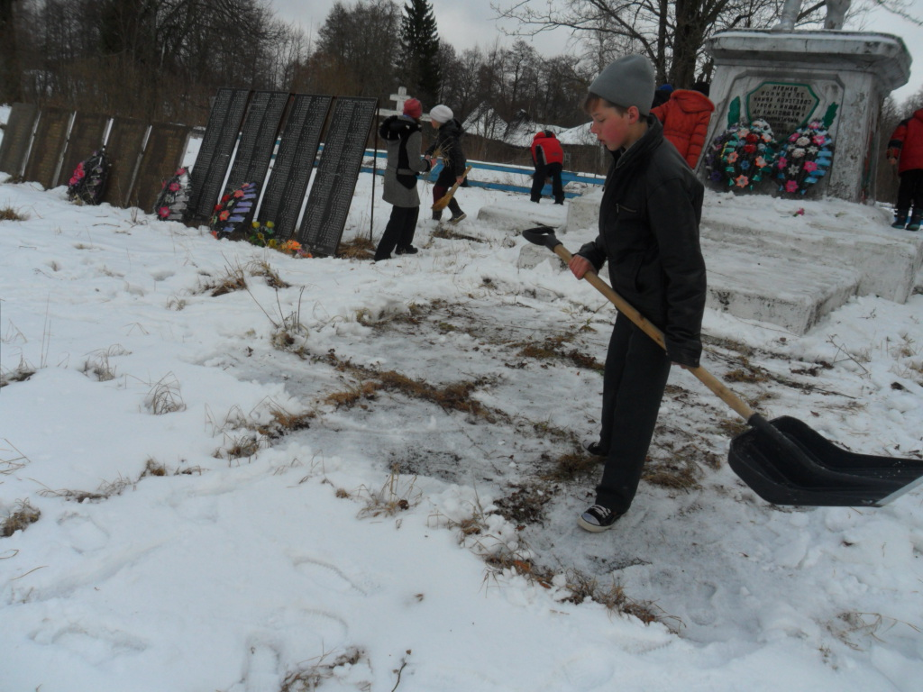
Шефство над братскими захоронениями

Slide 9
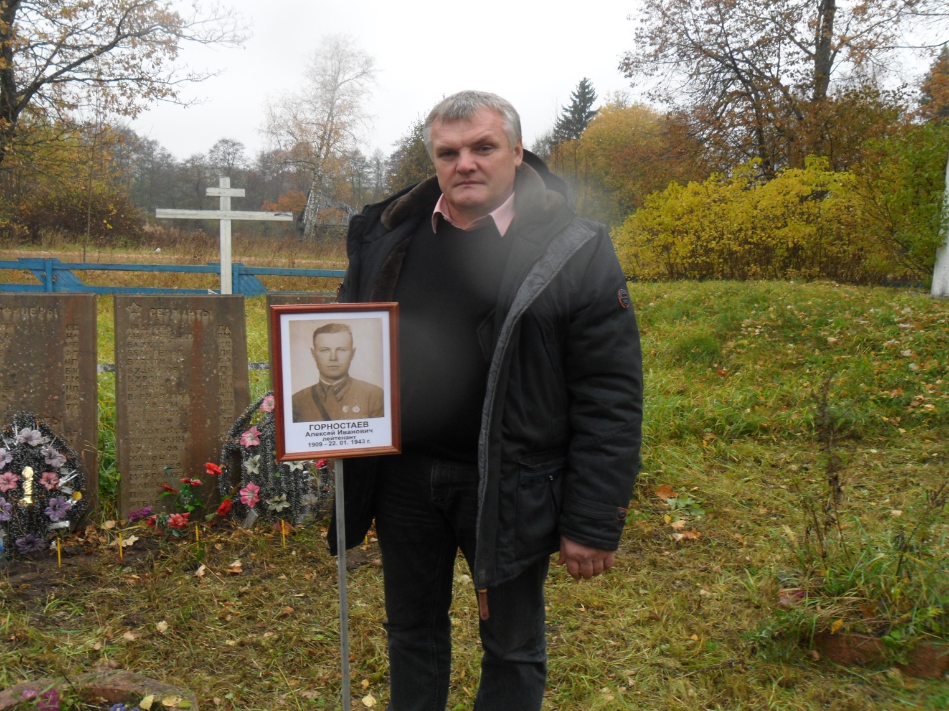
Увековечение памяти Горностаева А.И.

Slide 10
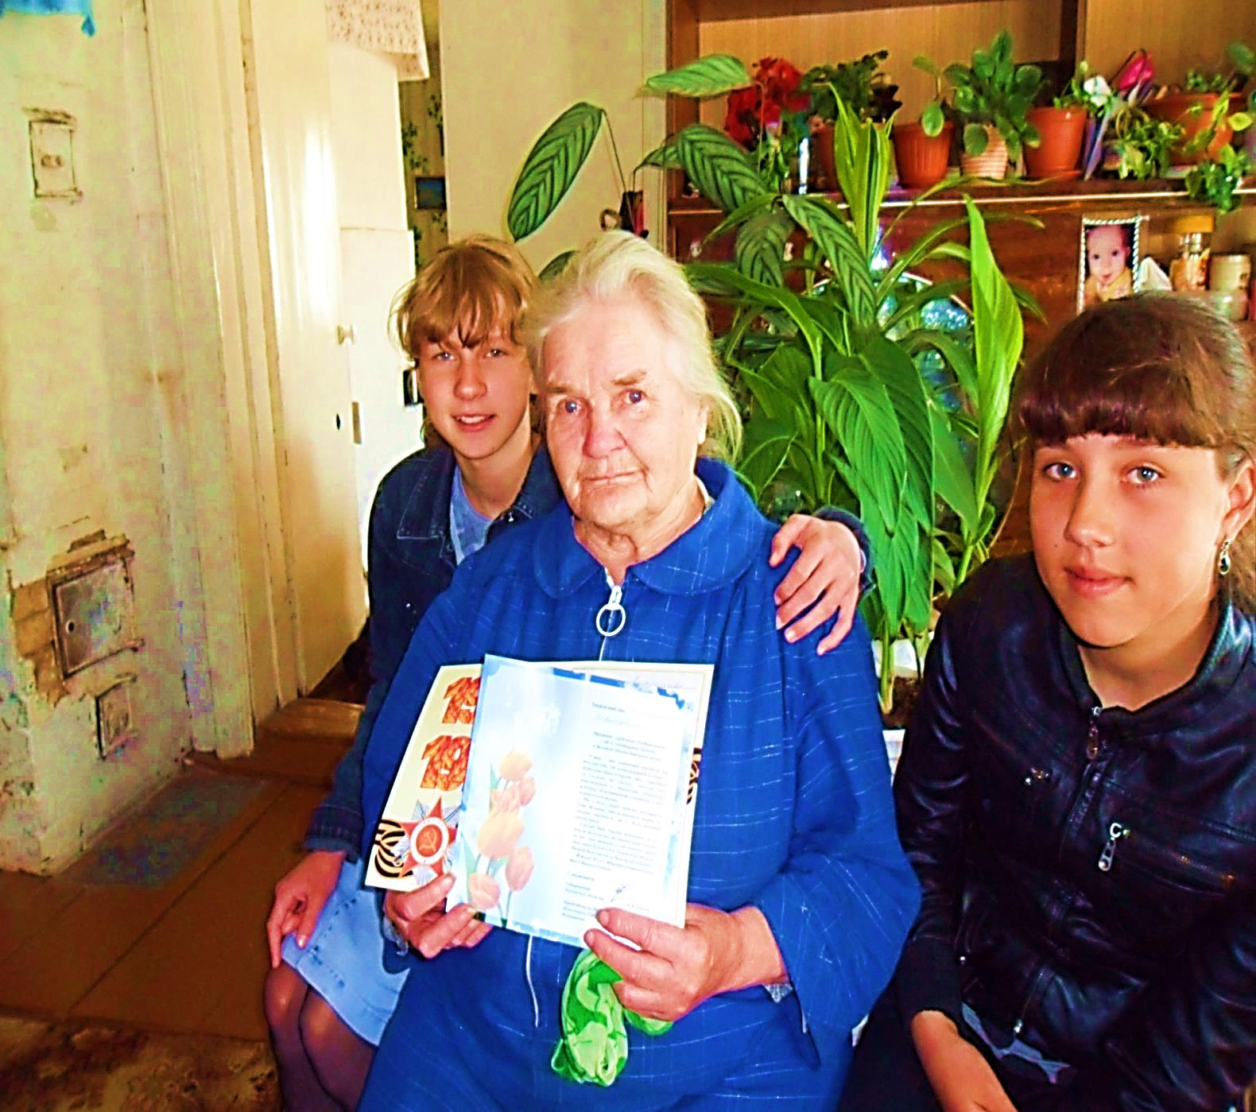
Война глазами детей

Slide 11
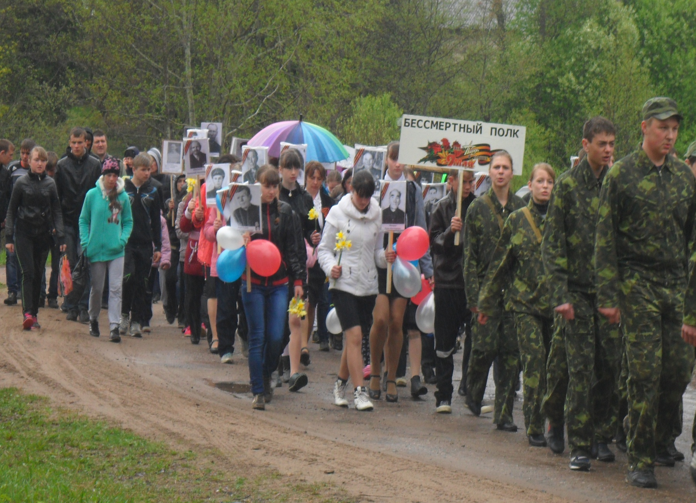
Акция «Бессмертный полк»

Slide 12
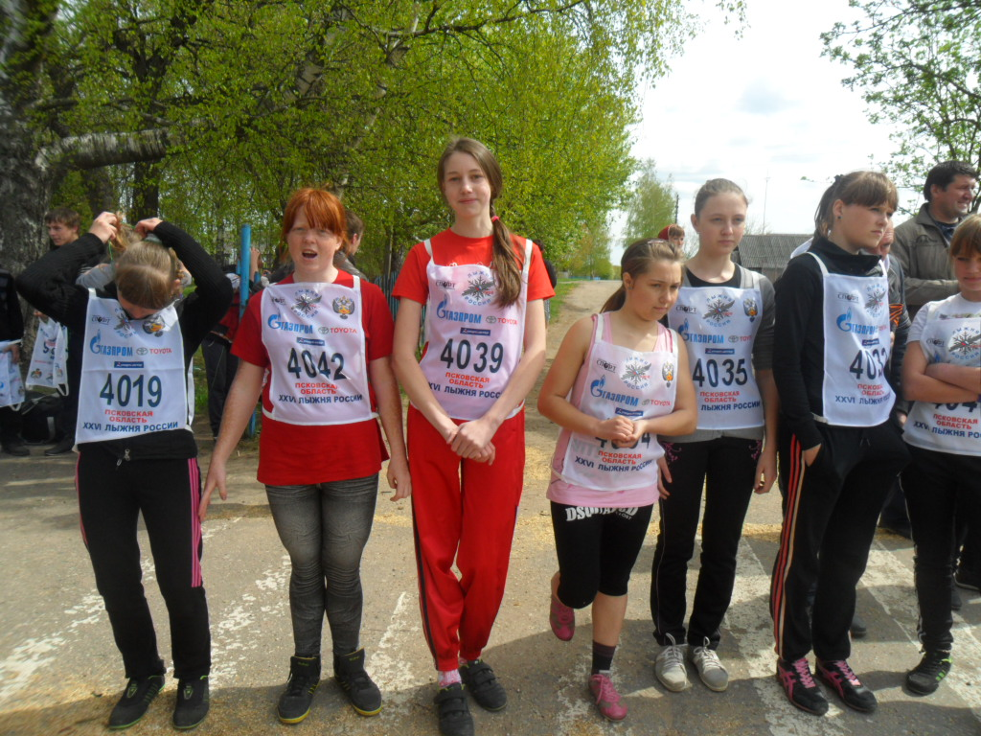
Легкоатлетический кросс, посвящённый памяти героя – земляка А. Н. Шарикова.

Slide 13
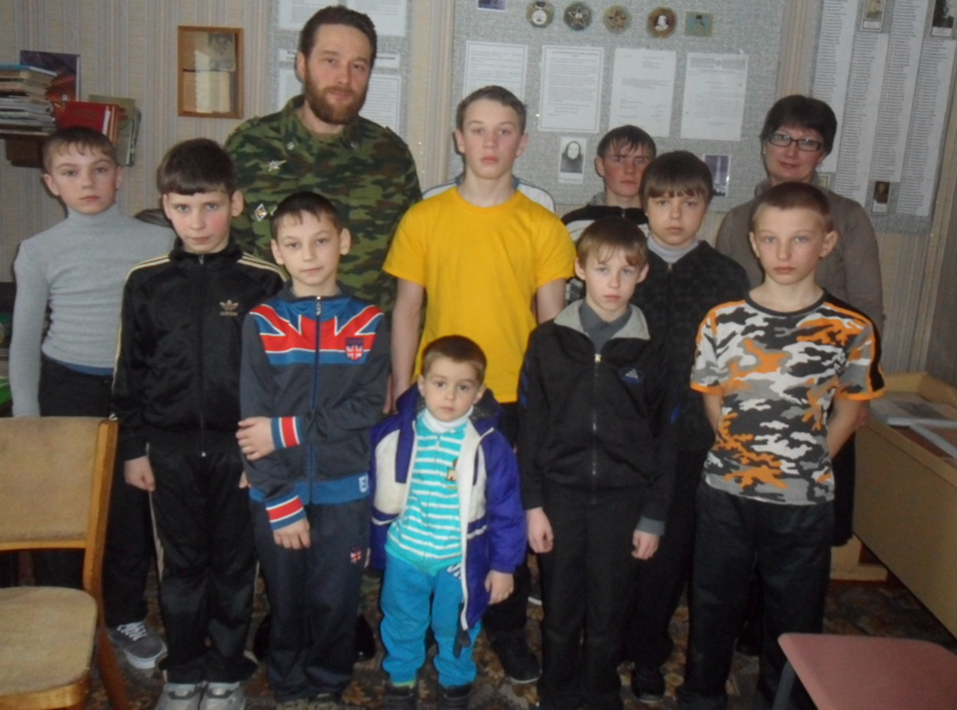
Встреча с майором в отставке Фатькиным В.В.

Slide 14
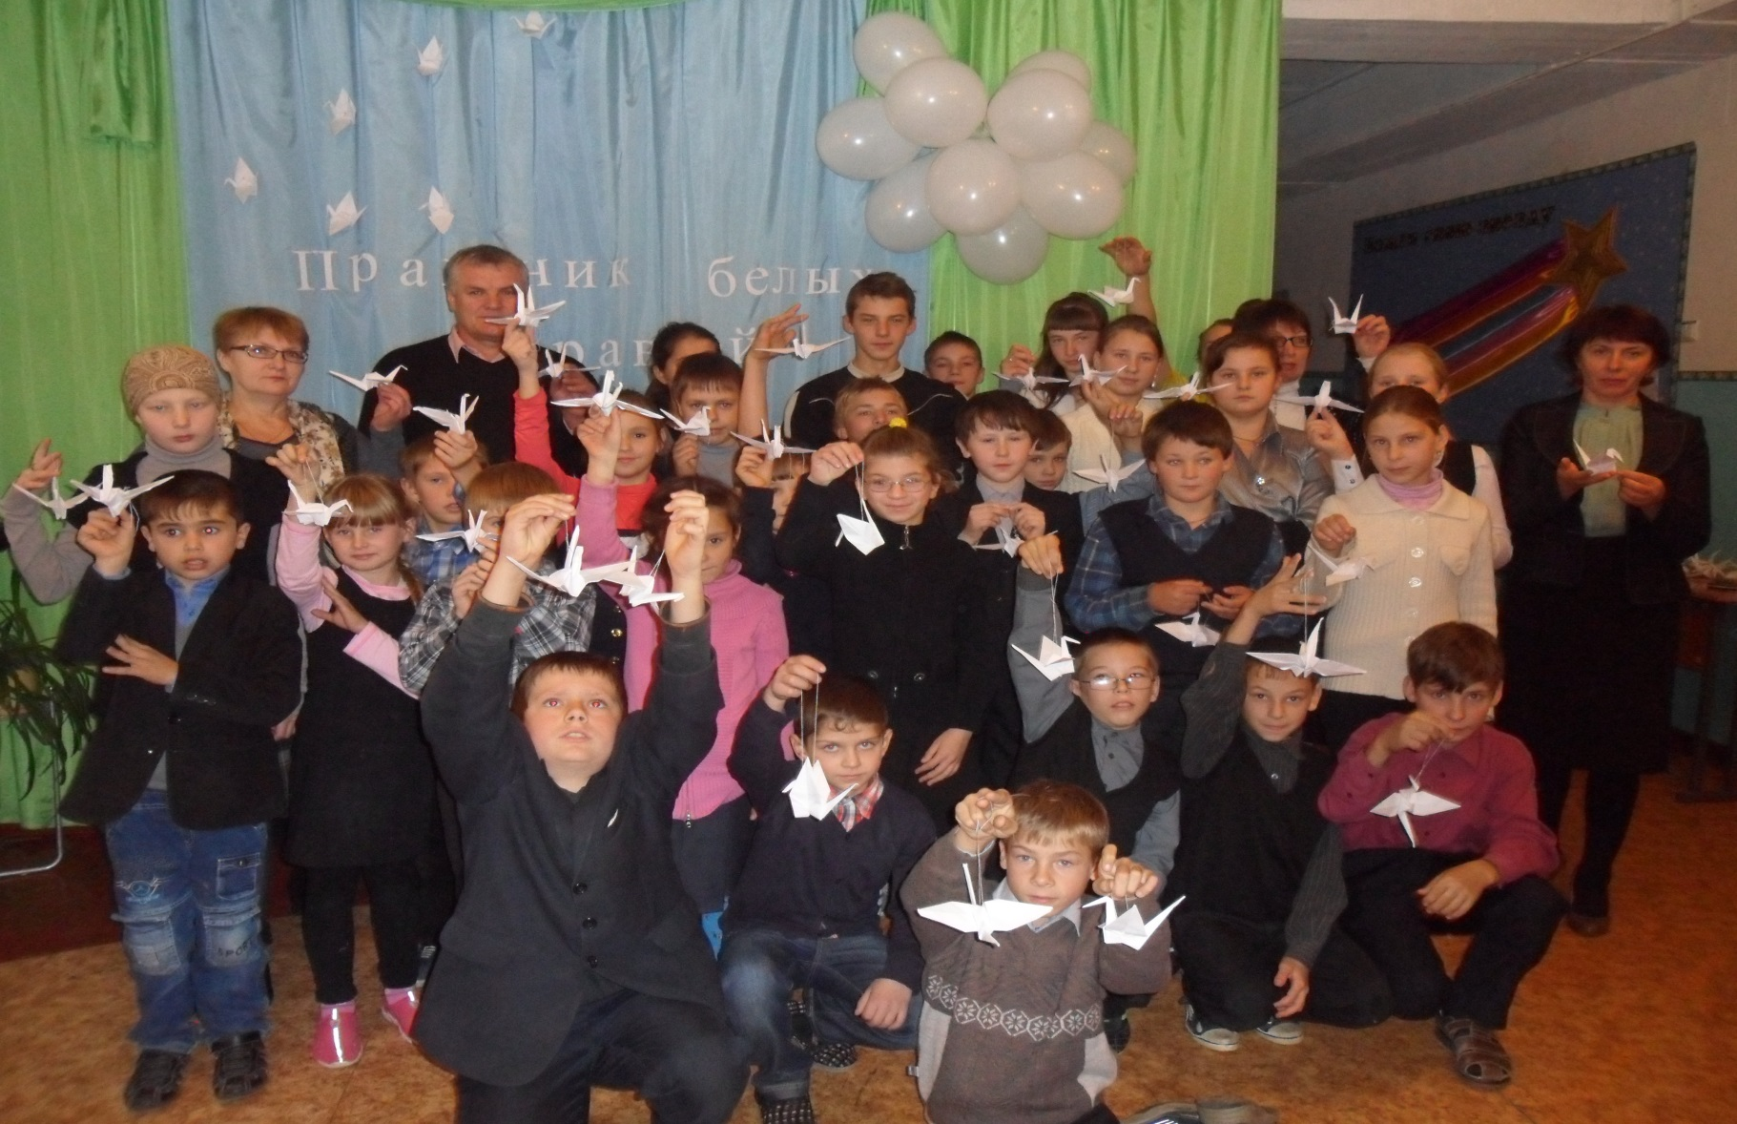
«Праздник белых журавлей»

Slide 15
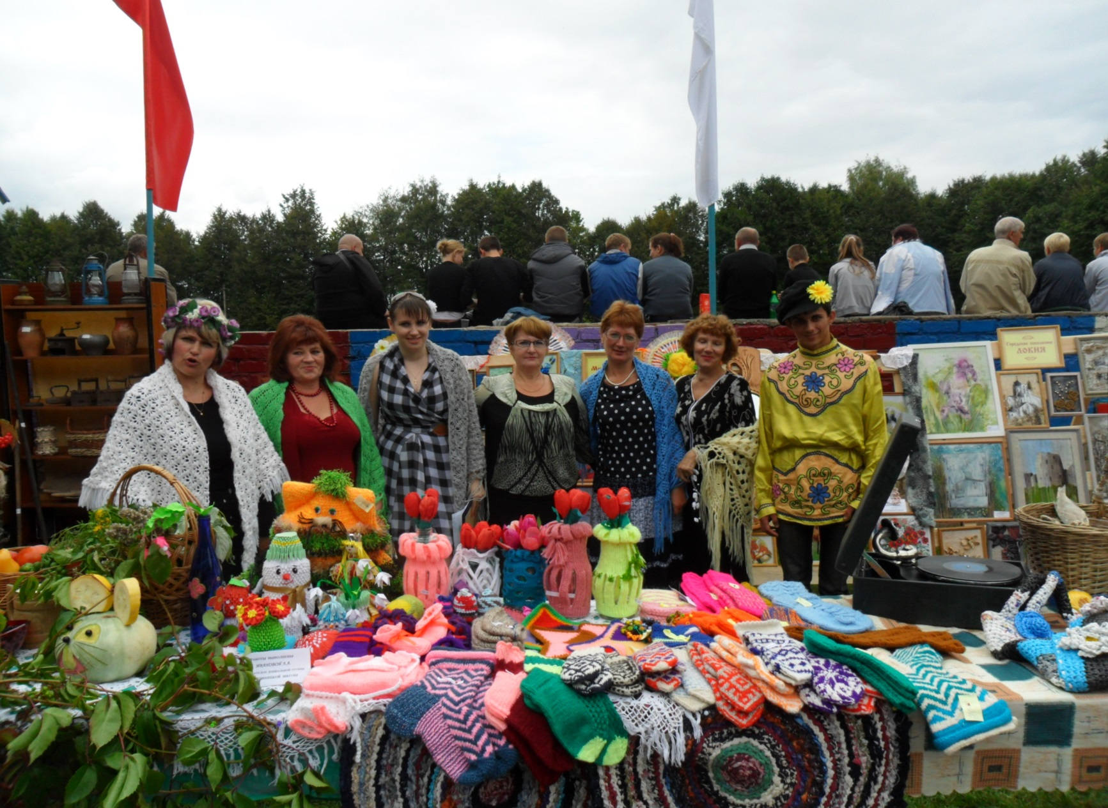
Благотворительный фестиваль в Заклюке

Slide 16
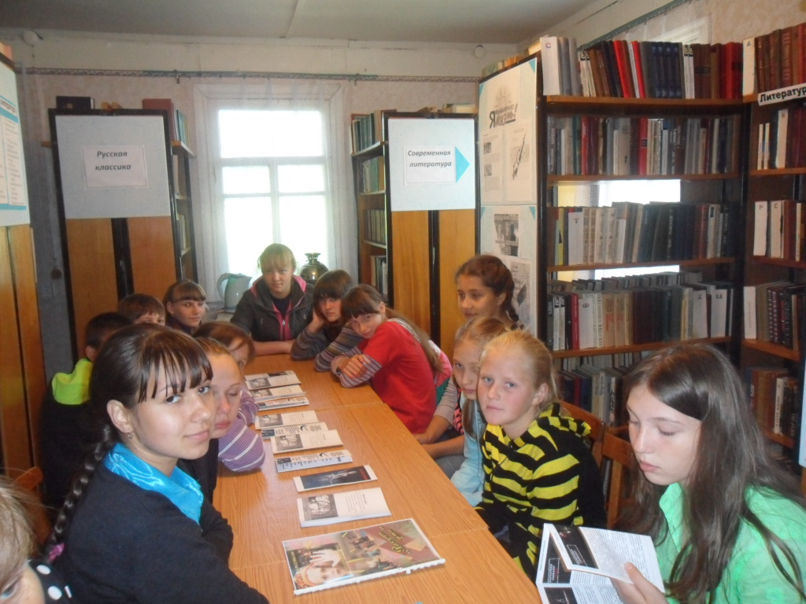
Заседание круглого стола:
«От отчаяния к надежде»

Slide 17
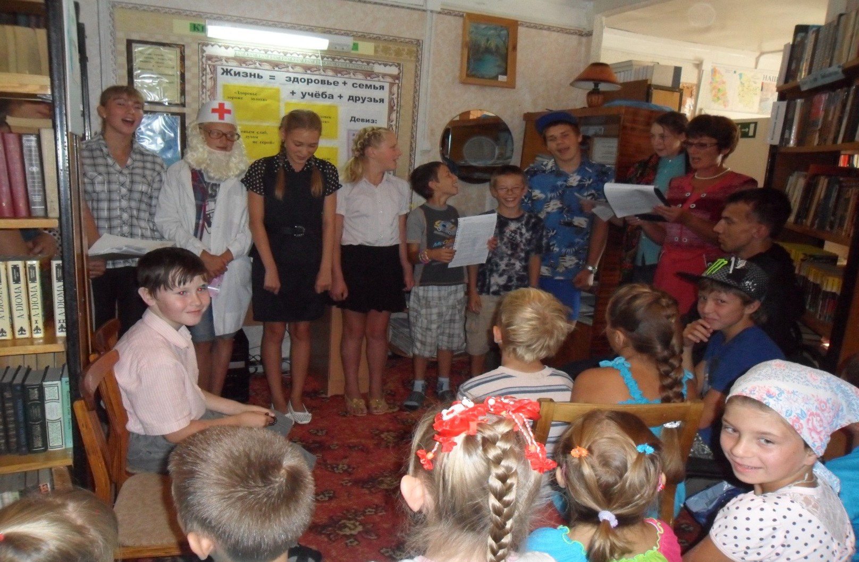
«Жизнь = здоровье + семья + учёба + друзья»

Slide 18
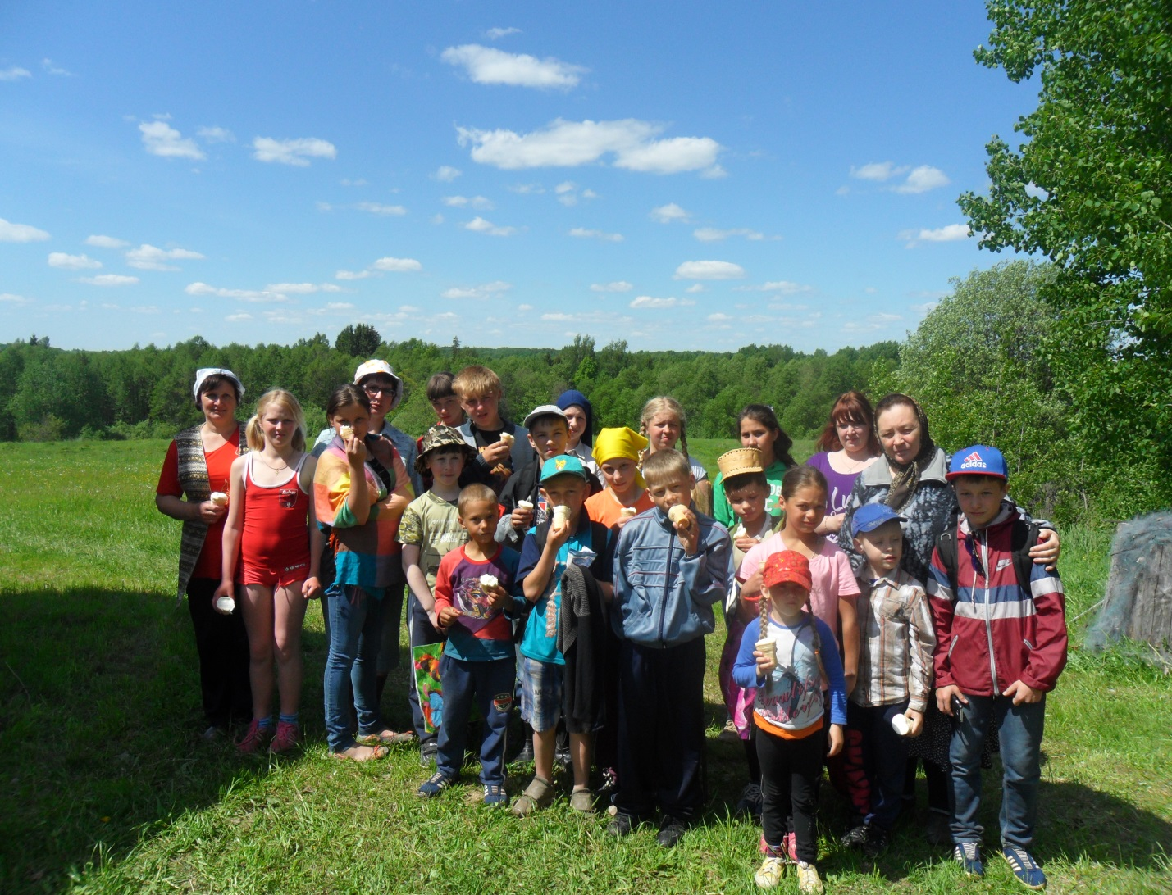
Отправляемся в поход

Slide 19
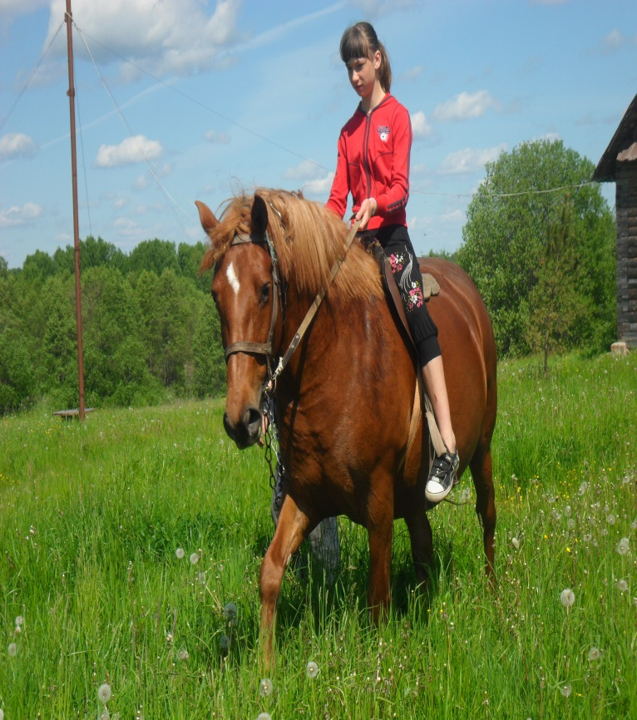
Берег озера Алле

Slide 20
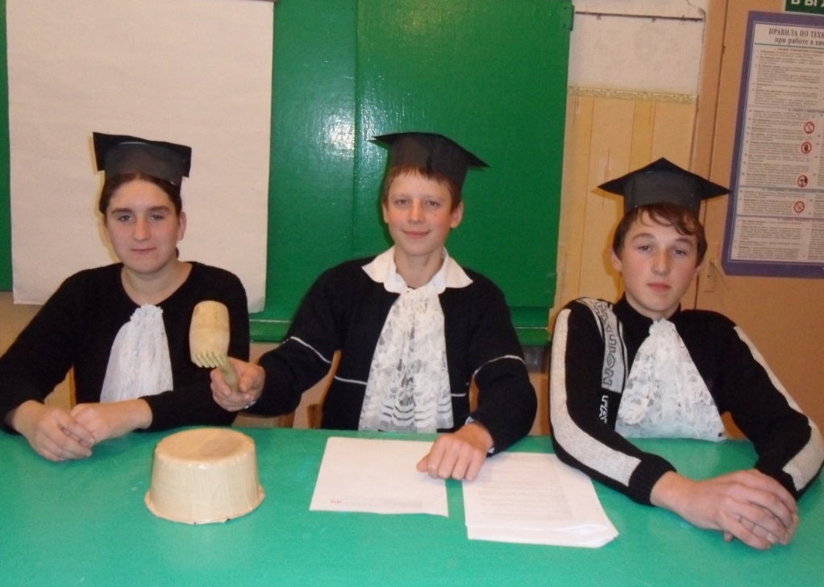
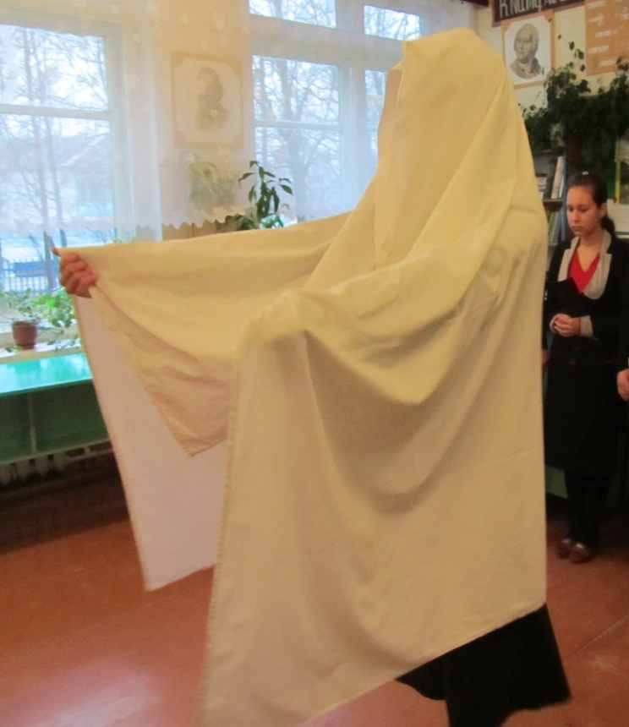
Молодёжь выбирает здоровье
«Суд над вредными привычками»
Танец:
«Игла смерти»

Slide 21
Вывод:
Волонтёрская деятельность может помочь увести детей с "улицы", воспитать у них чувство сострадания и милосердия, до некоторой степени, если не облегчить, то хотя бы скрасить жизнь стариков. Но самое главное состоит в том, что волонтёры могут найти себе занятие в каждом доме, дворе, в каждом селе, и для этого не требуется слишком больших затрат. Нужны лишь желание и воля.

